Slide 1
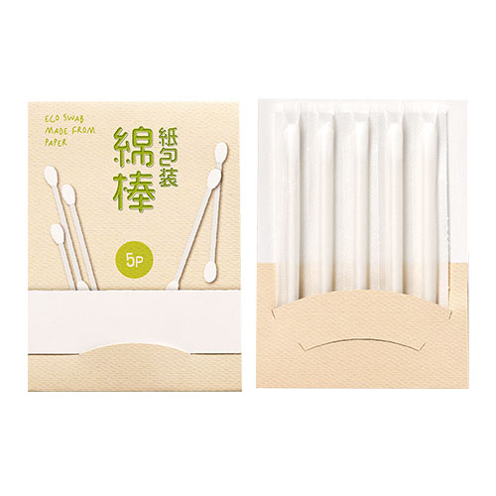


【提案書】
紙包装綿棒 5P
特徴
脱プラスチックで地球環境にも優しい紙包装仕様の綿棒5本セットです。非常にコンパクトなサイズ感のため貰って困るものでもないし、イベントやキャンペーンのノベルティ用にもおすすめ。
納期
納期スペース
仕様
素材：紙+綿
サイズ：綿棒本体78×5mm/綿棒外装96×60mm
包装：台紙
お見積
お見積りスペース

